Slide 1
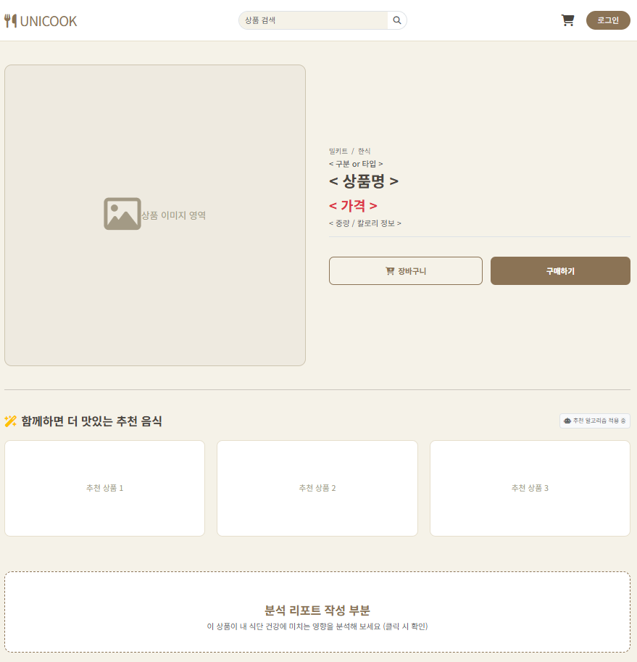
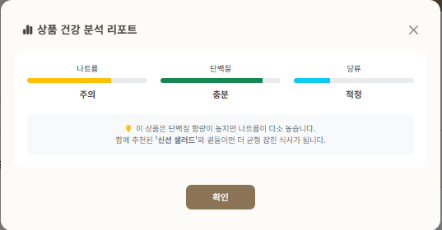
로그아웃
4 -> 클릭한 상품 상세페이지 로 이동
4-1 -> 클릭 시 장바구니에 현 재 선택한 상품 담김
5 -> 구매 내역으로 이동
-> 클릭 시 4번의 상품들을 도출한 과정 출력 (SVD 알고리즘
을 사용한 협업 필터링)
4
4-1
4-1
5
5
6
4
추후 협의
6

